Slide 1
NOTRE SAVOIR FAIRE
LES METIERS DE LA
DISTRIBUTION
FORMER, C’EST GAGNER !
Notes:
IFCDis est un organisme de formation privé, voulant dire Institut de formation pour le commerce et la distribution.
Il a été créé il y a 20 ans, par d’anciens cadres de la grande distribution.
Notre philosophie est de dispenser de la formation sur le cœur de nos métiers : aussi bien pour le collège employés et pour le collège encadrement, exemples : mise en rayon, tenue de la réserve, passage de commandes, le compte d’exploitation, le tableau de bord.
Nos actions se situent sur 2 grands champs d’intervention : la formation continue pour les salariés d’entreprise et la formation conventionnée pour les demandeurs d’emploi.
Tous nos formateurs sont d’anciens responsables de la Grande Distribution.

Slide 2
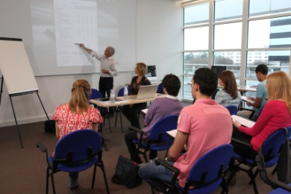
ACCOMPAGNER
FORMER
CONSEILLER
Notes:
Nous avons 3 missions qui se déclinent différemment selon que nous nous adressons aux salariés ou aux demandeurs d’emploi :
Former
Accompagner
Conseiller

Slide 3
ACCOMPAGNER
FORMER
Nous transmettons notre savoir faire
CONSEILLER
Notes:
Notre 1ère mission est de Former.
Nous sommes complémentaire de l’éducation nationale :
En terme de public, dans la mesure où nous touchons un public de tout âge,
En terme de diplôme car souvent notre public sorti du système scolaire sans diplôme, nous lui permettons d’obtenir un titre professionnel du ministère du travail.
En terme de contenu, dans la mesure où il n’y a pas d’enseignement général et où la formation est limitée à un poste ou au un métier.

Slide 4
ACCOMPAGNER
Nous accompagnons vers l’emploi
FORMER
Nous transmettons notre savoir faire
CONSEILLER
Notes:
Notre seconde mission : Accompagner concerne beaucoup plus un accompagnement vers l’emploi que vers un diplôme.
Nous utilisons les magasins de nos partenaires comme support de formation afin d’avoir une formation la plus pratique possible.
Pour le public plus âgé il s’agit souvent d’une réorientation professionnelle.

Slide 5
ACCOMPAGNER
Nous accompagnons vers l’emploi
FORMER
Nous transmettons notre savoir faire
CONSEILLER
Nous analysons les forces et les potentiels de nos stagiaires
Notes:
Notre dernière mission : Conseiller
Nous analysons les forces et les potentiels de nos stagiaires pour les orienter vers l’entreprise et le métier le plus adapté à leurs compétences
Il s’agit également de mettre en adéquation le savoir être de chacun avec les attentes des entreprises.

